Slide 1
Importância do pré-adoção.
Desenvolvimento do
papel
dos pais.

Slide 2
A importância do pré-adoção:
desenvolvimento
do papel
pai / mãe
Pré-adoção-Desde 1996.
Curitiba-PR
10 módulos:
5 da VIJ
5 do GAA

Slide 3
Quem preparar ?
Pretendentes:
Ansiosos , Com medo,
Queixosos, Má vontade,
Desgastados por tratamentos,
Esperançosos.

Slide 4
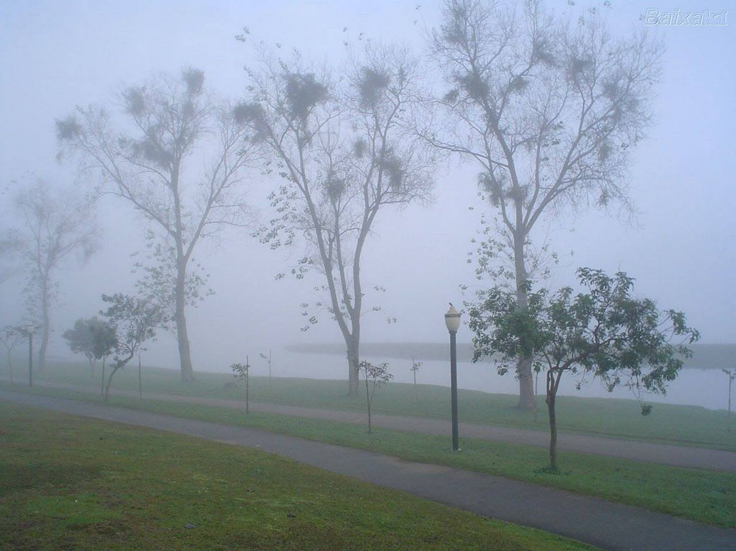
Candidatos a pais:
solteiros , casais,
pares homoafetivos.
Estado psicológico desgastado.
Sociedade “cobra” o filho.
Frustração.
Inferioridade.

Slide 5
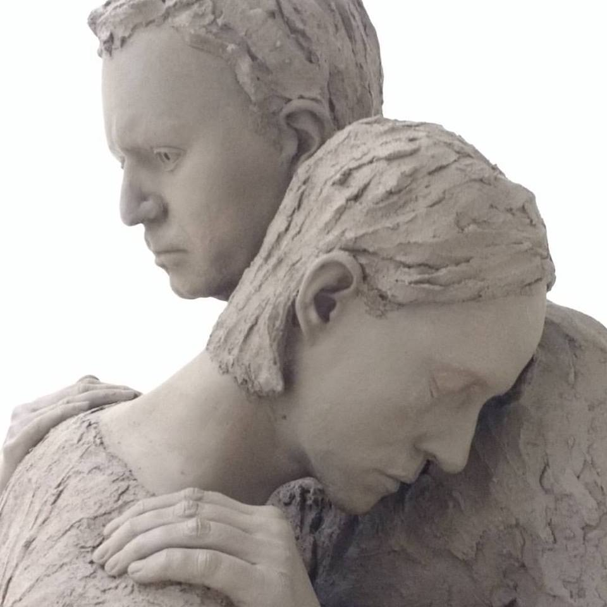
Imaginam que
entregando os documentos
e assistindo
encontros já
receberão o filho. ideal.

Slide 6
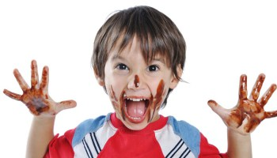
Chegada do filho
Mudanças no relacionamento, se casal, identidade, vida financeira , sono,sexo, lazer.
Idade dos pais:
climatério , aposentadoria.

Slide 7
LUTO
Desprazer,
Dor, baixa libido,
Ferida emocional.
Filho lembra a impossibilidade de procriar.

Slide 8
O filho abre nossas memórias de infância !
Pelo filho, os pais revivem e reproduzem sua infância perdida.
Trazem suas histórias , fruto de suas experiências vividas.

Slide 9
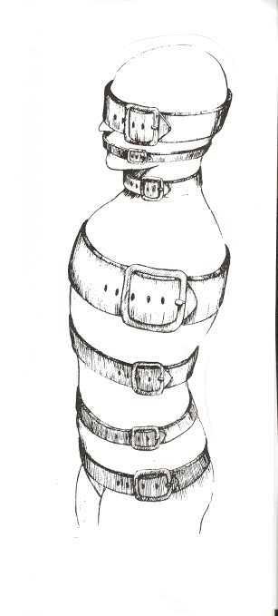
Importância de preparar - ação
Dar suporte;
Lidar com ansiedade;
Avaliar seu limites
e potencialidades.

Slide 10
Motiv - ação
Por que desejo ser pai e mãe??

Slide 11
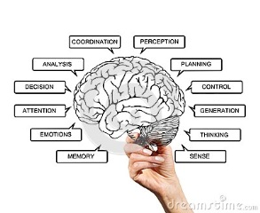
De onde vem a motivação?

Slide 12
O desejo de adotar
não é unívoco, sejam casais , pares homoafetivos e família extensa.
Há elementos de subjetividade em cada um.

Slide 13
Os novos pais precisam estar alinhados no desejo de adotar . Resolver seus conflitos pessoais antes do filho chegar.

Slide 14
Informação;
Maturidade em torno do tema;
Conscientização ;
Exige tempo—só o curso?

Slide 15
Falta de preparação
assimilada...
Decepções e desajustes
de ambas partes.

Slide 16
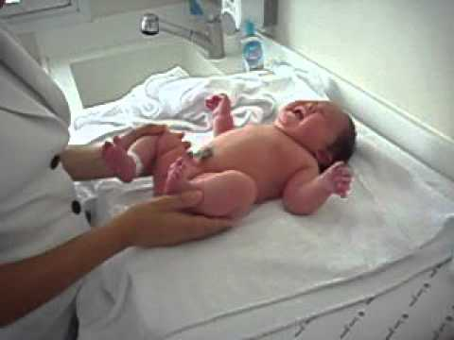
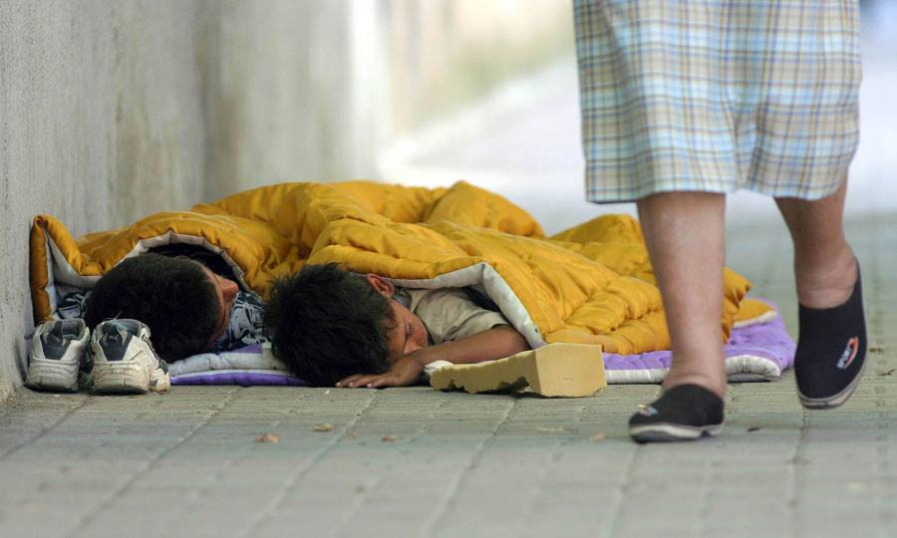
Perfil do seu
FILHO.
REAL

Slide 17
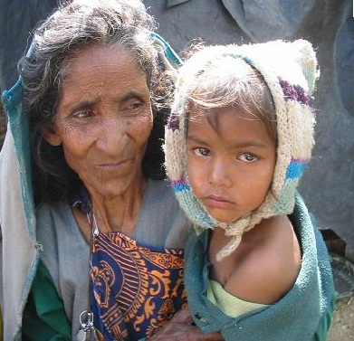
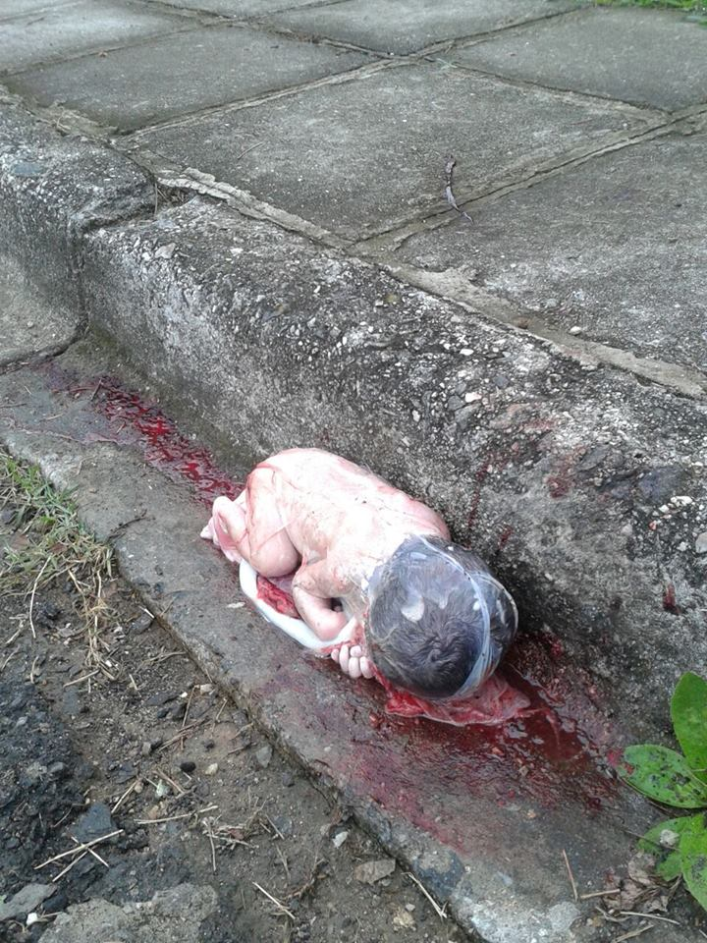
Será este ???

Slide 18
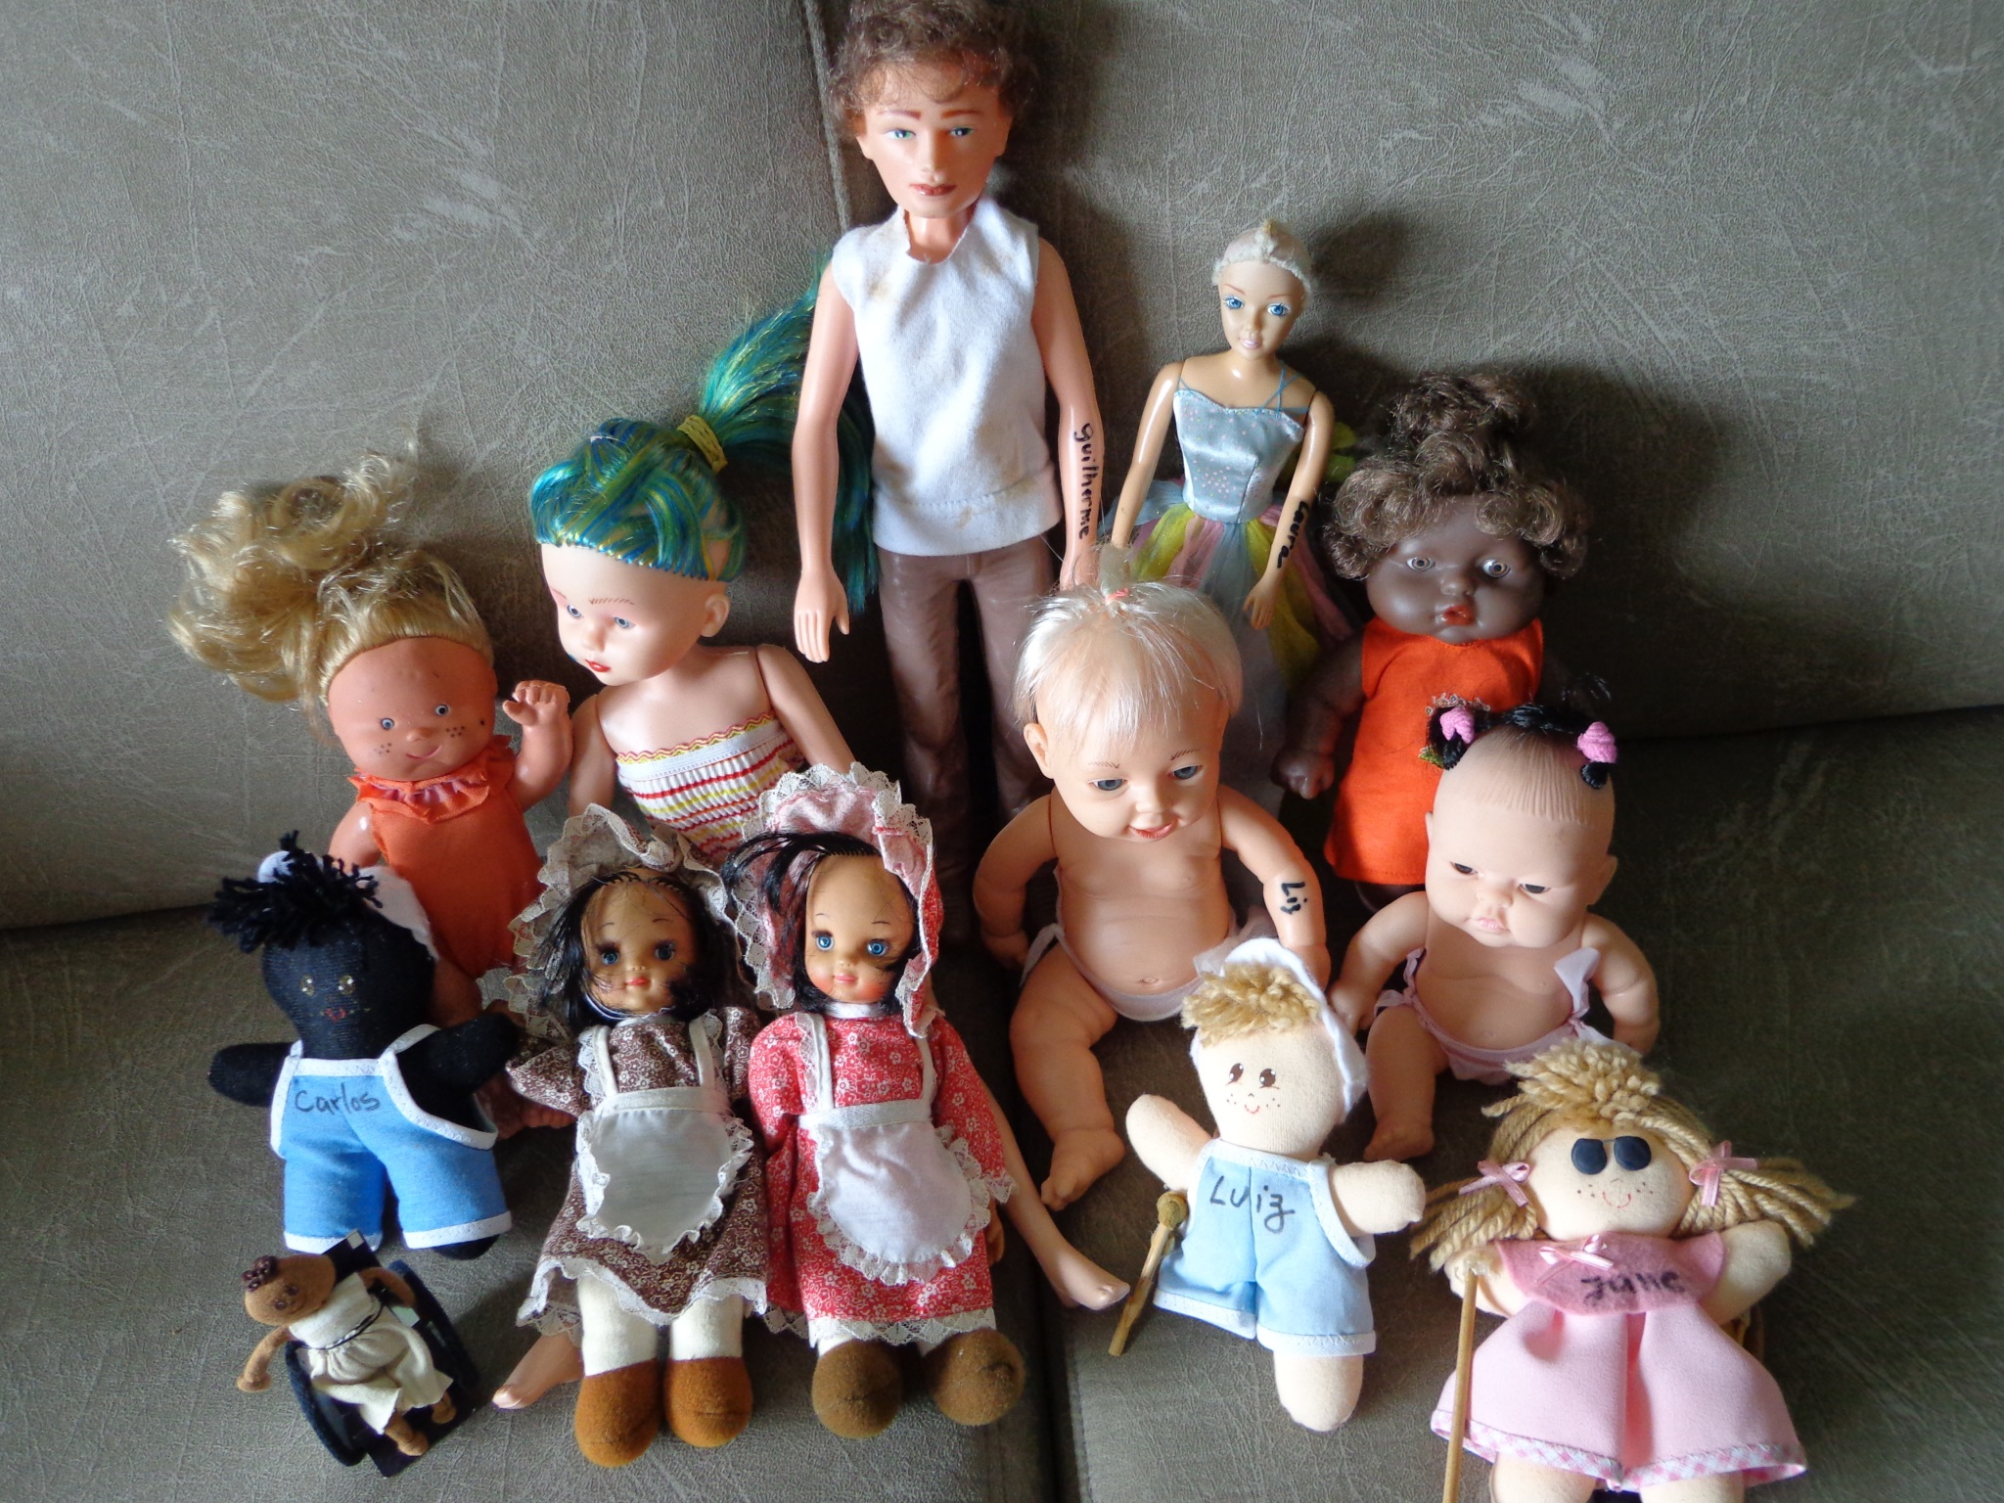

Slide 19
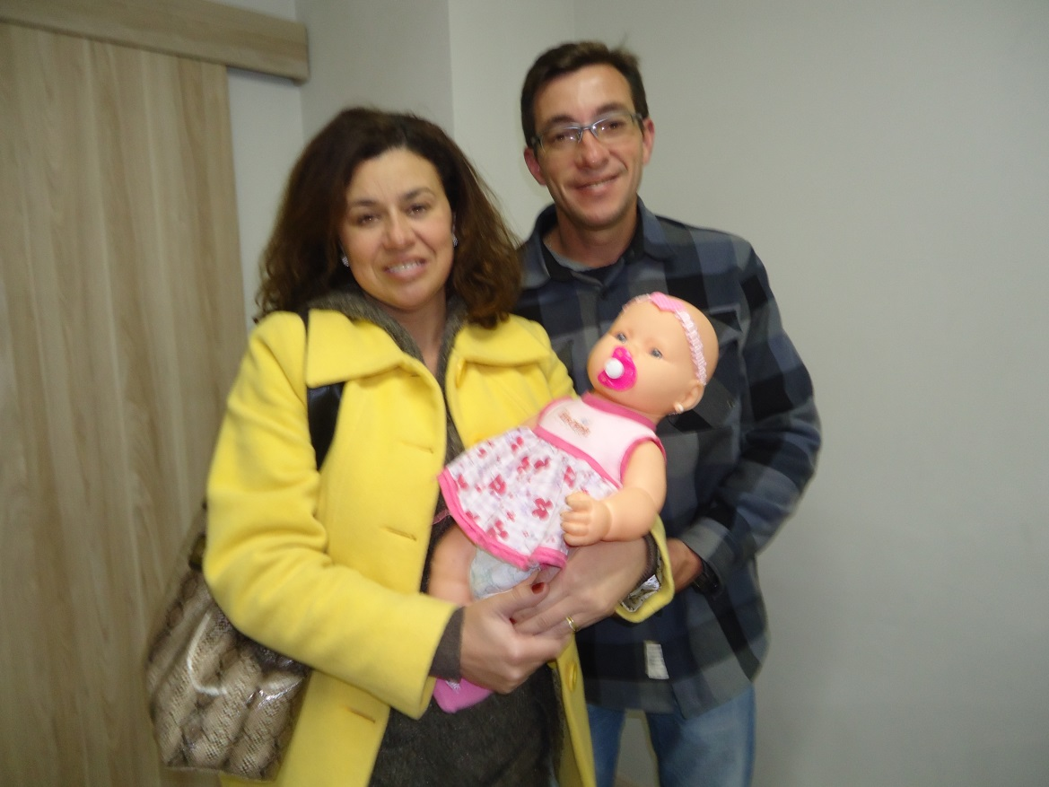
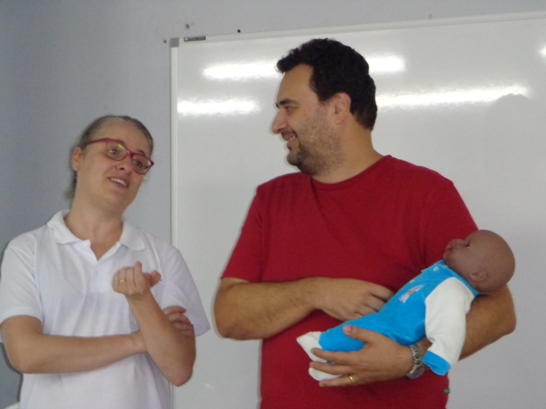
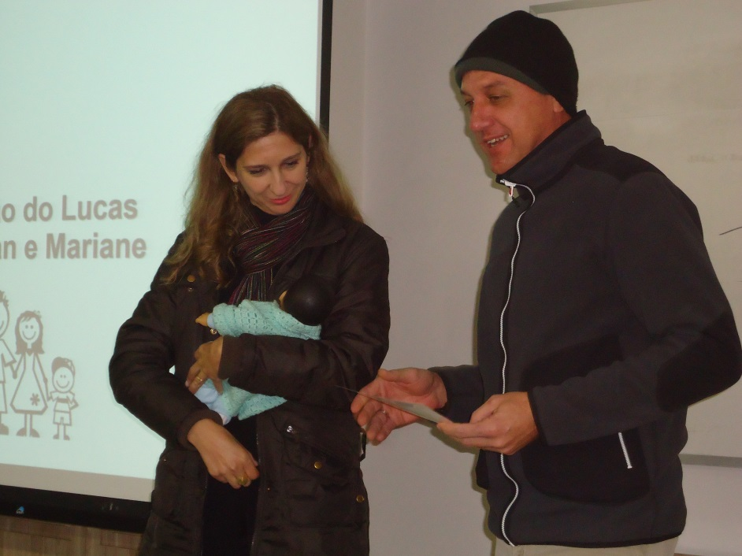
Simulação

Slide 20
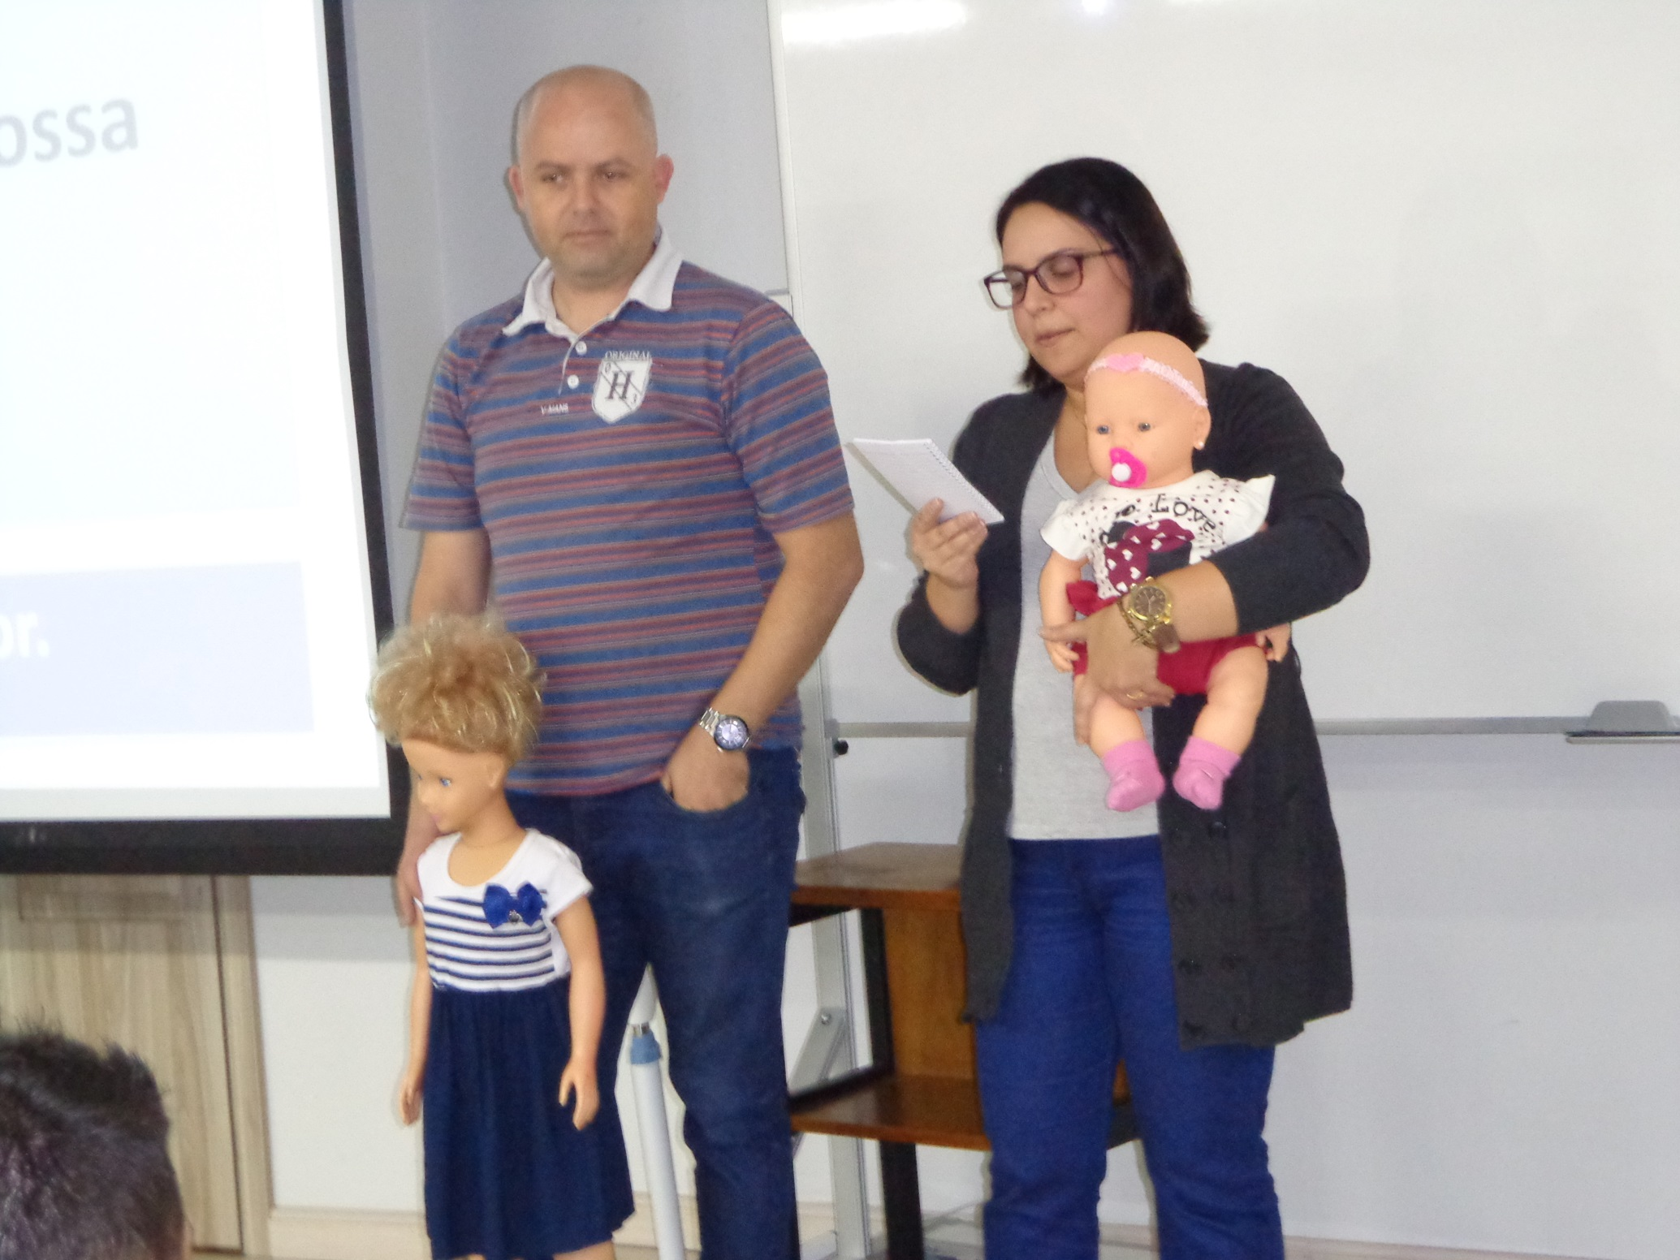
Adoção de
irmãs

Slide 21
Pais chamarão a criança de FILHO
e ele o chamará de
PAI-MÃE
mas precisará sentir que você é realmente pai ou mãe . Ele fará o caminho do nascimento—RENASCERÁ

Slide 22
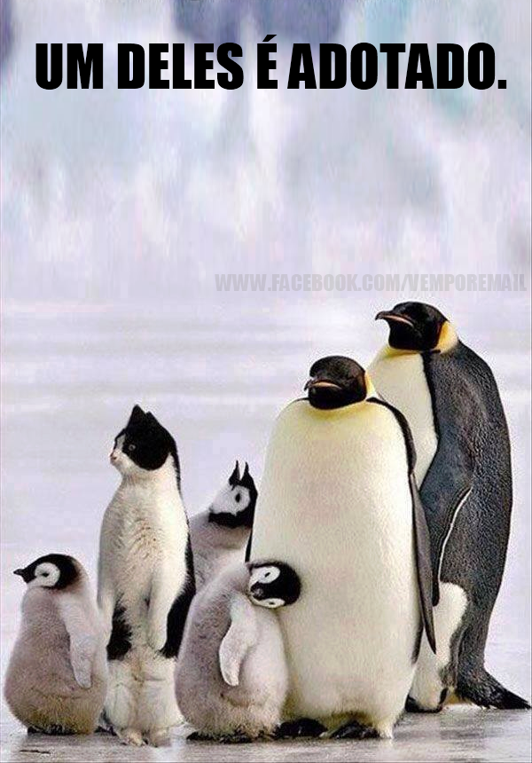

Slide 23
Mesmo que o filho
chegue pequenino,
sua vida não começou naquele dia.
Ele traz uma história de vida.

Slide 24
No decorrer da vida
muitas semelhanças
irão aparecer,
as diferenças também .
Mesmo assim continuará FILHO

Slide 25
Tratar o FILHO de acordo com a etapa de seu desenvolvimento;
Explicar regras, decisões : ouvi-lo ;
Atitudes são mais importantes que conselhos;
Fundamental : respeito e coerência;
Decepções surgem :o tempo resolverá.
Filho não sabe o que é família !

Slide 26
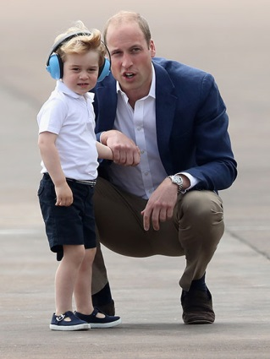
O adulto é que deve
adaptar-se
à
chegada do
FILHO

Slide 27
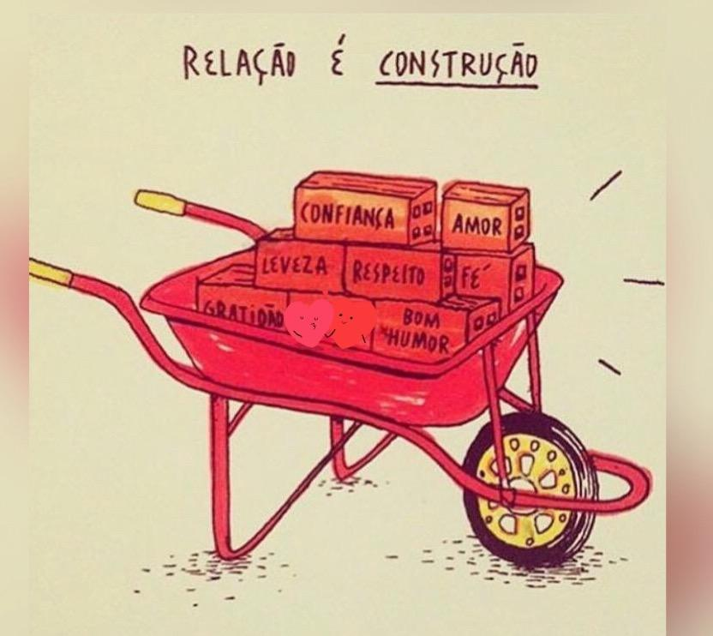

Slide 28
Pretendentes vão
E S P O N T A N E A M E N T E
ao Fórum.
Adoção é um ato intelectual e voluntário.
Pensar.
Agir com segurança.

Slide 29
Para o Judiciário
o processo de adoção acabou com a sentença.
Para você
e seu filho
a vida apenas começou.

Slide 30
Medos dos pais
Memória sobre o tempo de abandono;
Contato com crianças acolhidas;
Possibilidade de ter sido devolvida;
Contato com família de origem;
Vivências na instituição;
Frustração pelo abandono.

Slide 31
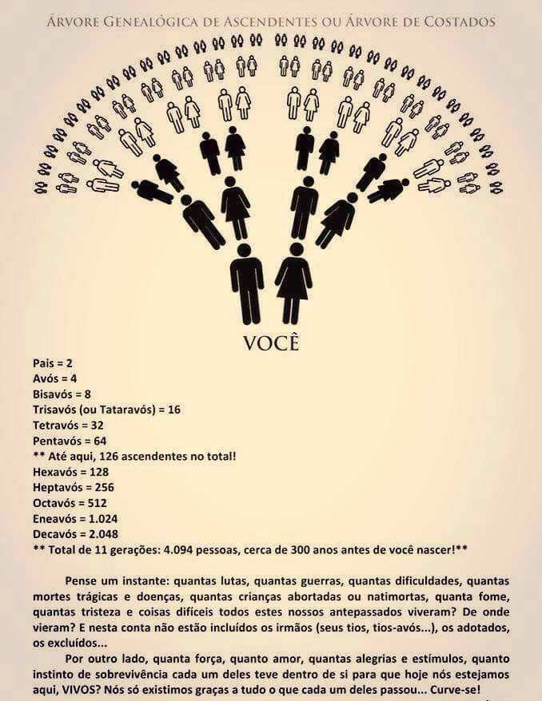

Slide 32
GENÉTICA
Por ela recebemos gens de gerações de antepassados que não conhecemos.
As diferenças não são produto da natureza mas socialmente construídas.

Slide 33
Genética - 25%
Epigenética - 75%
Transmutação: conversão de um estado para outro.
Vencer desafios !

Slide 34
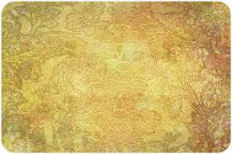
Quem será contemplado na adoção?
O sonho dos pais?
O sonho da criança?

Slide 35
Tão falando que vou ter nova família. Minha vó , mãe de minha mãe, não me quer. Disse que sou filho de bandido, que tenho sangue ruim só porque meu pai matou minha mãe e está
preso.“Tô” esperando você!
Vem me “ “buscá”.
Tiago—09 anos

Slide 36
Eu e meu irmão “ precisamo” de pai e mãe. Ninguém “qué” a gente pois
“semos” grandes. Por que será? “Tomamo” banho e “obedecemo” a mãe social. Vem “ buscá nóis”!
Josué-9 anos e Artur 6 anos.

Slide 37
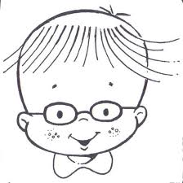
Estou aqui esperando
por um pai e uma mãe. Por que estão demorando?
Sou bonzinho.
Não choro . Falam que sou especial.
O que é isso?
Cláudio-5 anos.

Slide 38
Estou alegre. Me falaram
que hoje virá um novo
pai e nova mãe para me conhecer. Tomara que não
me batam . Quero que
comprem uma camisa
de futebol , é o meu
sonho ter uma.
Acho que estes não
vão me devolver.
Carlito-7 anos.

Slide 39
Ter filhos
não transformam
as pessoas em pais
Será preciso
ADOTÁ-LOS !

Slide 40
Pretendente-enquanto espera:
Construir espaço afetivo;
O que é ser pai - mãe?
Canalizar energias;
Amadurecer sua decisão;
Desmistificar o filho ideal;
Crescimento interior;
Solidificar a união.

Slide 41
Adotar-se
Ser
Adotado
Adotar
o FILHO

Slide 42
Quando buscar ajuda psicológica:
Perdas, luto;
Estressado;
Lidar com emoções;
Dificuldade na transição;
Sem motivo aparente.

Slide 44
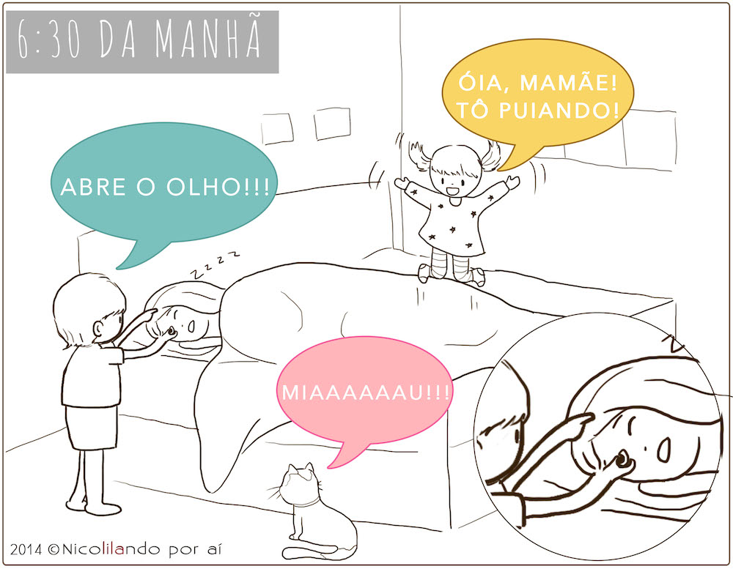

Slide 46
Filmes infantis;
Musiquinhas;
Curativos;
Lição de casa;
Festas infantis; Baladas?
Festas escolares;
Desenhos “Eu te amo!”

Slide 47
Histórico do filho pertence apenas aos pais.

Slide 48
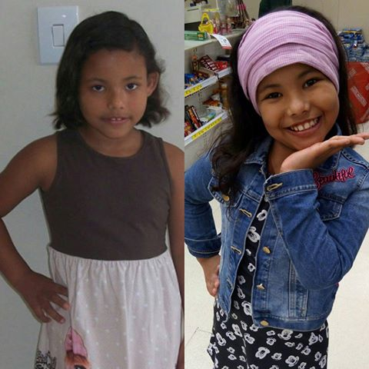
Foto da
Chegada
e
UM
ano
depois.

Slide 49
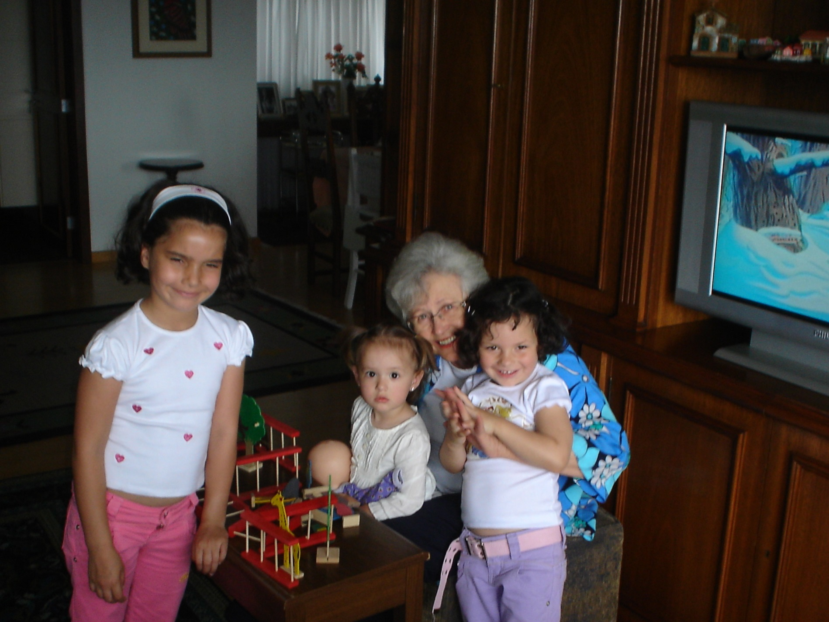
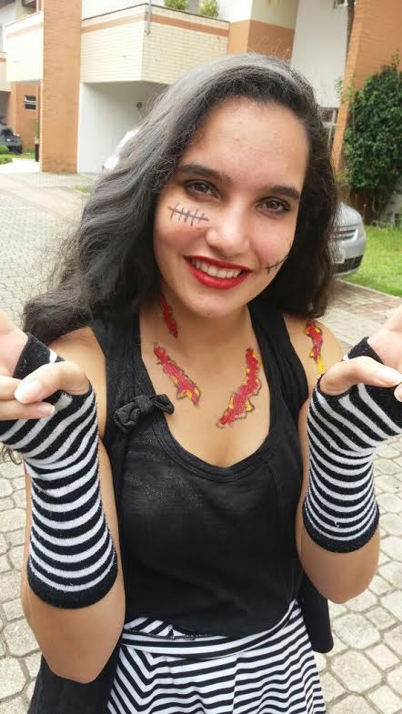
Chegada em 2008
Com 7 anos e meio.
Fevereiro de 2017
aos
15 anos !

Slide 50
Enquanto espera seu FILHO chegar
Namore, passeie,
Leia,
Converse , Leia,
Faça ginástica,
Leia,
Frequente os GAAs ,
Leia,
Veja filmes infantis,
Ginástica !!!!!

Slide 51
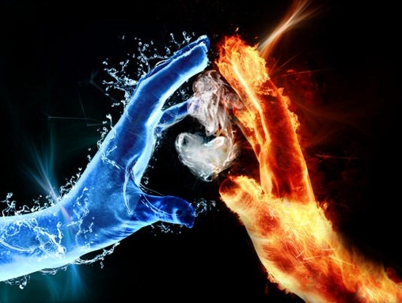
Pais são os pilares emocionais.
Família é o
Alicerce da vida.

Slide 52
Filho em casa....
Seu para sempre.

Slide 53
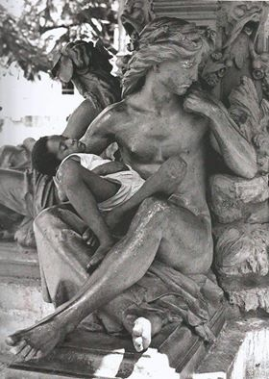
Toda criança
deseja
ser FILHO
e ter
uma
MÃE!

Slide 54
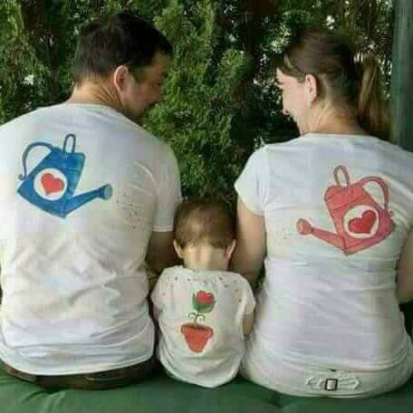
PAIS-construtores de vida !

Slide 55
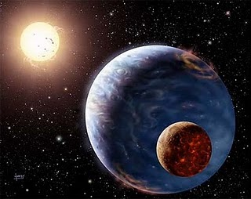
Somos pequenos dentro
do UNIVERSO.....
Por que
exigir tanto ??

Slide 56
Obrigada
Hália
Curitiba-PR
41-3353-7895
www.adocaosegura.com.br;

